Slide 1


Защита баз с помощью "Крипто БД"
или
Как достичь технологического суверенитета?
Денис Суховей,
Руководитель департамента развития технологий
"Аладдин Р.Д."

Slide 2

Импортозамещение
В области платформ СУБД
Цель: Защитить отечественные ИС от масштабных утечек из СУБД
Факторы влияния
Технологическая война против России
Более 350 (25%) санкций из области ИТ
Необходимость достижения технологического суверенитета РФ – вопрос выживания!
Положение дел в области СУБД
Значительная доля ИС на платформах СУБД Oracle, MsSQL
Эксплуатируемые бизнес-приложения «привязаны» к платформам СУБД
Более 60% организаций используют встроенные СЗИ в платформу
Обострение угроз «окирпичивания» серверов БД
Основной платформой замещения СУБД является PostgreSQL и PostgresPro

Slide 3

Модернизация ИС
Проблемы ИБ переходного периода
Питательная среда для угроз ИБ
Перенос данных из «старой» СУБД в новую, не защищенную
Участие сторонних организаций (разработчики, проектировщики и т.п.)
Большая длительность переходного периода
Небезопасный вывод «старой» СУБД из эксплуатации
Как следствие:
Отсутствие контроля доступа к переносимым данным
Архитектура новой системы не учитывает требования ИБ
Отложенные проблемы производительности СУБД
Сверхвысокие риски утечки больших объемов информации

Slide 4

Подход Аладдин Р.Д.
К решению проблем импортозамещения в области СУБД
Защита информации в исходной СУБД
Предотвращение утечек конфиденциальной информации
Безопасное участие сторонних специалистов
Надежное уничтожение «старых» данных
Безопасный вывод СУБД из эксплуатации
Угрозы утечки остаточной информации стремятся к нулю
Защита информации в целевой СУБД:
Защита информации в условиях высокой неопределенности
Secure by design – учет требований ИБ на стадии проектирования
Корректный расчет будущей производительности СУБД
Ввод в эксплуатацию ИС в защищенном исполнении
Перенос данных из старой защищенной СУБД в новую защищенную СУБД

Slide 5





“Крипто БД”
Система предотвращения утечек
Общие сведения о продукте Крипто БД
Средство защиты конфиденциальности информации в СУБД
Защищаются таблицы или отдельные столбцы
Реализованы методы «прозрачного» шифрования
Базовые функции
Разграничение прав доступа пользователей
В системе реализована двухфакторная аутентификация
Аудит и мониторинг действий пользователей
Доступ к данным учитывается в защищенном журнале
Защита от Администратора СУБД
Фиксация попыток доступа

Slide 6
Меры по защите информации
Выполнение требований государства в области ИБ
Категория требований | Защита ГИС (Приказ ФСТЭК №17) | Защита ИСПДН (Приказ ФСТЭК России №21) | Защита КИИ (Приказ ФСТЭК №239)
Идентификация и аутентификация пользователей | ОК | ОК | ОК
Управление учетными записями пользователей | ОК | ОК | ОК
Контроль доступа | ОК | ОК | ОК
Регистрация событий безопасности | ОК | ОК | ОК
Контроль целостности | - | - | ОК
Контроль и предотвращение утечек информации | ОК | - | ОК
Защита машинных носителей | - | ОК | ОК
Анализ защищенности данных | - | ОК | ОК

Slide 7
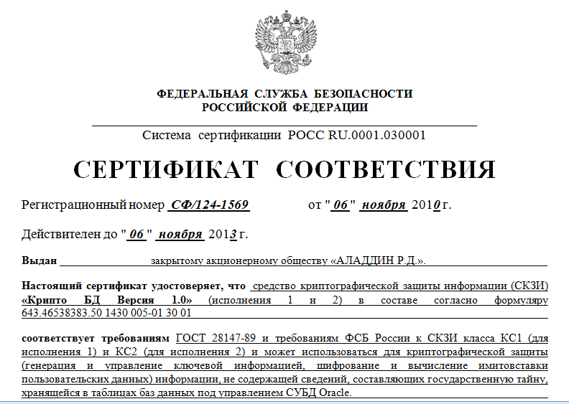
Сертификация
Соответствие требованиям ФСБ России
Средство криптографической защиты (СКЗИ)
Соответствует требованиям ГОСТ 28147-89 и ГОСТ 34.12-2018 (шифрование “Магма", «Кузнечик")
Соответствует требованиям к СКЗИ класса КС1/КС2(№СФ/124-3249, КС3 (№СФ/124-3472
Может использоваться для криптозащиты информации в СУБД
Реестр Минкомсвязи – отечественное ПО
Решение является полностью отечественной разработкой
Номер реестра: 509, 518, 4292, 4293

Slide 8

Бизнес-кейсы “Крипто БД”
Наиболее востребованные сценарии применения
#1: Предотвращение утечек
Защита информации в СУБД при взломах информационных систем
#2: Защита от «админа»
Предотвращение доступа со стороны привилегированных пользователей
#3: Контроль доступа к информации
Разграничение прав доступа пользователей к защищаемой информации
#4: Защита архивов
Защита резервных копий и архивов СУБД
#5: Маскирование данных
Маскирование и деперсонализация информации в СУБД
#6: Надежное уничтожение данных
Предотвращение возможности восстановления удаленной информации
#7: Независимый аудит
Аудит фактов доступа пользователей к защищаемой информации

Slide 9
Спасибо!
Будь собой в электронном мире! ®
Контакты:
Суховей Денис
+7 (916) 550-11-78
d.sukhovey@aladdin.ru
www.aladdin-rd.ru

